Slide 1

财务报销相关新制度
及智能报销常见问题
财务处
2024年11月26日

Slide 2

CONTENT
目 录
01
差旅费报销规定
02
科研经费差旅费报销规定
03
学术交流管理办法
04
校内专家劳动绩效发放管理办法
05
科研仪器设备采购管理办法
06
智能报账常见问题
厚德博学止于至善
厚德博学止于至善

Slide 3


第一部分
财务报销相关新制度

Slide 4
关于印发《河南师范大学差旅费报销规定（修订）》的通知 师大财〔2024〕8号
公共交通 工具 级 别 | 火车 （含高铁、动车、全列软席列车） | 轮船 （不包括 旅游船） | 飞机 | 其他公共交通工具 （不包括按公里计价出租汽车、网约车等）
省级及相当职务 人员 | 火车软席（软座、软卧），高铁/动车商务座，全列软席列车一等软座 | 一等舱 | 头等舱 | 凭据报销
厅局级及相当职务人员 | 火车软席（软座、软卧），高铁/动车一等座，全列软席列车一等软座 | 二等舱 | 经济舱（含高端经济舱） | 凭据报销
其他人员 | 火车硬席（硬座、硬卧），高铁/动车二等座，全列软席列车二等软座 | 三等舱 | 经济舱（含高端经济舱） | 凭据报销

Slide 5
关于印发《河南师范大学差旅费报销规定（修订）》的通知 师大财〔2024〕8号
第三条 学校对公务出差实行单位负责人审批制度。公务出差必须按规定提前报经单位有关负责人批准，从严控制出差人数和天数；
第六条 省级及相当职务人员出差，因工作需要，随行一人可以乘坐同等级公共交通工具。
第四十三条 我校四级（含）以上专业技术人员，可参照“厅局级及相当职务人员”标准乘坐交通工具和安排住宿；其他专业技术人员参照“其他人员”标准执行。
既有行政级别，又有技术职称的人员，按照“就高不就低”原则参照相关标准执行。
第四十六条 教职工职务、职称确认的时间和级别，均以组织、人事部门下发的文件为准，学生的身份确认以学生证为准。——以人事处省里报批文件为准。
本规定自2024年12月1日起执行。

Slide 6
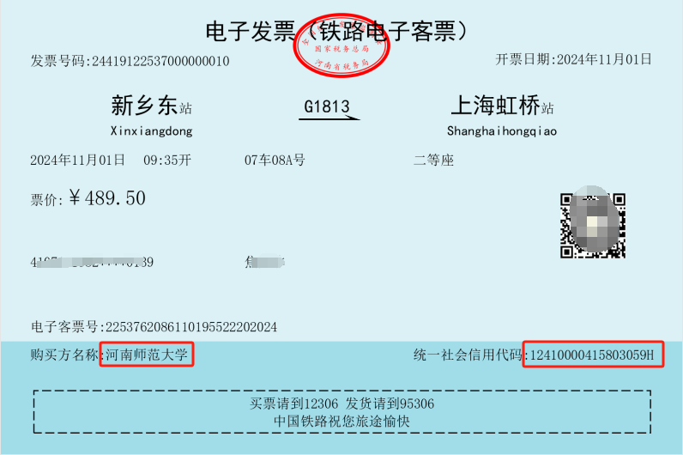
火车票电子化
电子发票暂只能为本人的车票开具。
2024年11月1日起办理的业务的发票。
行程结束或者支付退票(改签)费用后180天内，可登录本人铁路12306账户申请开具电子发票，抬头类型（企业），购买方名称（河南师范大学），（12410000415803059H）
需要在可在原电子发票开具时限内按照准确信息或实际行程重新申请，而且只有1次机会哦！
铁路运输企业为旅客开具电子发票后，不再提供纸质报销凭证。。
Notes:
三是支出从严从紧，严格“过紧日子”执行。
将绩效管理理念和方法融入预算管理全过程，从“讲绩效”转为“重绩效”“强绩效”，严格执行“三公”经费预算两个只减不增政策，持续压减非急需非刚性支出，必要支出也要从紧安排。
把牢预算管理、政府采购等关口，不得违规“开口子”增加行政运行成本，严格执行会议费、培训费开支范围和标准，严禁借会议、培训名义安排公款旅游。
要严禁新建各类“形象工程”“政绩工程”，严禁违规兴建楼堂馆所和信息化项目。展馆类、文化园区类等一般性非必需项目，该停的停、该缓的缓，确保“过紧日子”要求不折不扣落到实处。

Slide 7
《河南师范大学科研经费差旅费报销规定(试行)》（师大科〔2023〕7号）
适用范围
第二条 本规定所指科研经费为经学校科研管理部门认定的校外竞争性纵向和横向科研项目经费，以及上述项目结项后的结余经费。
校内配套项目不适用、
人事、教务、研究生院等其他职能部门科研不适用
只有科技处和社科处主管项目适用
第八条 住宿费报销实行标准包干或凭票实报实销的方式。
出差自然天数超过10天的，须凭票据报销住宿费。
出差自然天数不超过10天（含）的，可以选择根据实际住宿费发票实报实销或实行住宿费包干制。
（一）凭票实报实销。按照《河南师范大学差旅费报销规定（修订）》，出差人对应住宿费标准上浮一档
（二）实行住宿费包干制。住宿费按《河南师范大学差旅费报销规定（修订）》标准直接发放

Slide 8
《河南师范大学科研经费差旅费报销规定(试行)》（师大科〔2023〕7号）
三个特殊——科研副院长签批+加盖院公章
第十七条 科研人员需租用车辆的，应事先填写《河南师范大学科研经费租车/自驾车审批表》——须事先经单位负责人审批，未经事前审批的不予报销。
自驾——需提供完整的往返高速过路费——否则无法补汽油补
原则上自驾车限河南省内。——省外无公路里程补助标准、无法补汽油补
第十八条 科研人员开展野外调研、社会调查、环境监测、地质调查、工地勘察等工作，难以取得住宿费发票的，应事先填写《河南师范大学科研经费野外出差审批表》——须事先经单位负责人审批，未经事前审批的不予报销。
城市间交通费实报实销、补助标准为教师400元/天/人、学生300元/天/人。在野外工作期间的住宿费、伙食补助费和市内交通费不再报销。
科研差旅费特殊事项——须事先经单位负责人审批，未经事前审批的不予报销。
包括：无住宿费发票、丢失票据、退票费或改签费、未刷公务卡等特殊情况

Slide 9
关于印发《河南师范大学学术交流管理办法（修订）》的通知 师大科〔2024〕5号
适用范围
短期合作交流——报的专家咨询费不适用此文件
1.邀请专家开展的讲学、学术报告、学术讨论会
2.由我校承办或协办的国际性学术会议、全国性学术会议和省级学术会议。
必须有会议通知，并且非学术会议不予报销
3.我校科研人员参加的国际性学术会议、全国性学术会议和其它类别学术会议。
4.校内开展的各类学术研讨会、报告会及其它学术交流活动。
①“河南师范大学邀请专家讲学备案表”，并附网站正式发布的新闻截图及相关票据———注意学时、讲学地点
②学术会议费用报销应向财务处提交“河南师范大学学术会议备案表”，《河南师范大学会议预算审批表》《河南师范大学会议决算审批表》，并附会议委托书、会议通知、会议日程、会议签到表等会议材料。

Slide 10
关于印发《河南师范大学校内专家劳动绩效发放管理办法（试行）》的通知师大人〔2023〕15号
适用范围
将《XX单位校内专家劳动绩效申报明细表》一式两份，报人力资源部初审，审核通过后交财务处报销。人力资源部结合年终绩效核算，将各部门（单位）的专家劳动绩效总体发放情况纳入绩效总量管理。
第四条 劳动绩效不等同于“加班费”。凡属单位或部门职责范围内的工作，部门单位工作人员，不得发放劳动绩效。
1.讲座报告类
正高人员：不超过500元/学时/每人；
副高人员：不超过400元/学时/每人；
其他专业人员：不超过300元/学时/每人；
请附相关工作量说明：
时间、地点、工作事项内容、工作时长、专家人员、工作结果等等
2.评审评价类
正高人员：不超过800元/半天/每人；
副高人员：不超过600元/半天/每人；
其他专业人员：不超过400元/半天/每人；

Slide 11

关于印发《河南师范大学科研仪器设备采购管理办法（试行）》的通知 师大国资〔2024〕1号
适用范围
科研仪器设备,是指使用财政性资金采购的，用于学校科研和教学活动的仪器设备(含政府集中采购目录内
的产品)以及满足其使用功能所需的实验室环境条件建设、配套服务及配套货物。
第七条（一）预算 10 万元以上、50 万元以下的，需填写《科研仪器设备采购项目立项表》，按照《河南师范大学招标采购管理办法》自行组织采购；预算 10 万元以下的，可按照《河南师范大学招标采购管理办法》自行组织采购或采取即买即用的方式组织采购。
（二）预算 50 万元以上的科研仪器设备采购，报请校长办公会审批，由国资处组织采购。
10 万元以下的经费支出由项目经费负责人最终签批;
10 万元以上 20 万元以下的经费支出由分管副校长最终签批;
20 万元以上的经费支出增加分管财务副校长最终签批。
第十二条 科研仪器设备采购项目，使用“双一流”学科创建经费或学校高层次人才（限领军人才、卓越人才、杰出人才）负责的科研经费，预算 100 万元以下的，由项目负责单位或项目负责人自主研究决定，自行组织采购；预算 100 万元以上的，需报请校长办公会审批，由国资处优先组织采购。
10 万元以下的经费支出由项目经费负责人最终签批;
10 万元以上 20 万元以下的经费支出由经费管理部门最终签批;
20 万元以上 50 万元以下的经费支出由分管副校长最终签批;
50 万元以上的经费支出增加分管财务副校长最终签批。

Slide 12
第二部分
智能报销常见问题

Slide 13
智能报销优缺点
智能报销的优点
电子发票自动验真、查重、委托打印、线上审批，目前大额合同付款需要多部门流转的业务也能线上审批。
集中反映问题最多的是：差旅费报销太麻烦的，尤其是目前电子化火车票实行之后，能不能差旅也完全委托打印？

Slide 14


差旅费报销能更简化吗？
  差旅费智能报销解决方案
方案一
方案二
目前我校采用的出差线下（出差审批表得是原件、并且审批日期一定得在实际出差日期之前）
上事前审批系统，系统上自动带审批时间，
一支笔一定要在出差前一天进行审批，并且报销时自动绑定审批单号，一旦领导忘记审批、或者原定出差日期有变化、原定出差城市有变化，那么得及时在系统另行提交审批。
Notes:
（一） 千方百计节支增收
节支方面不再赘述，就是牢牢树立“过紧日子”思想。增收方面，继续加大双一流创建力度，争取更多创建资金为我所用，力争早日创建成功，开辟事业发展新天地。各职能部门都要吃透上级文件精神，研判资源分布，抓好主动对接，力争为学校发展争取更多资源，充实学校财力。在政府财力乏力的大背景下，各教学部门都要把向社会要资源、提收益作为服务地方发展、增强办学实力的重要方向，小河满大河才有水，不能“等靠要”。

Slide 15
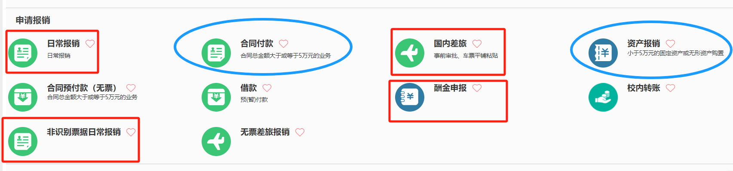
一个核心板块

Slide 16

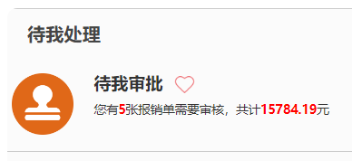
一个审批板块

Slide 17
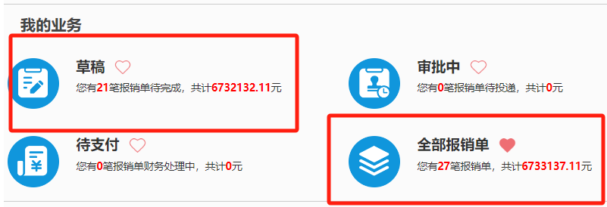
1、财务拒绝报账后，如何就同一张发票再行提交报销，经常票据重复性检查失败是为什么？

Slide 18
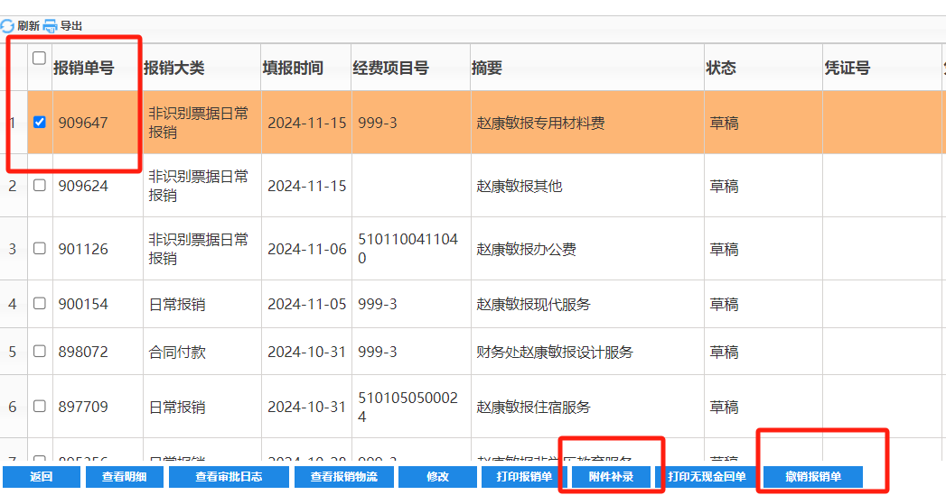

1、财务拒绝报账后，如何就同一张发票再行提交报销，经常票据重复性检查失败是为什么？
1、财务审核不通过，线上如何补充报销材料？
请在“全部报销单”，勾选住对应的报销单号，点击下面一行蓝字，从右向左数第一个按钮“撤销报销单”，之后，发票会回到“待报销票据”里面，重头再进行预约即可。

Slide 19
2、财务审核不通过，线上如何补充报销材料？
请在“全部报销单”，勾选住对应的报销单号，点击下面一行蓝字，从右向左数第三个按钮“补录附件”，然后上传附件即可。

Slide 20
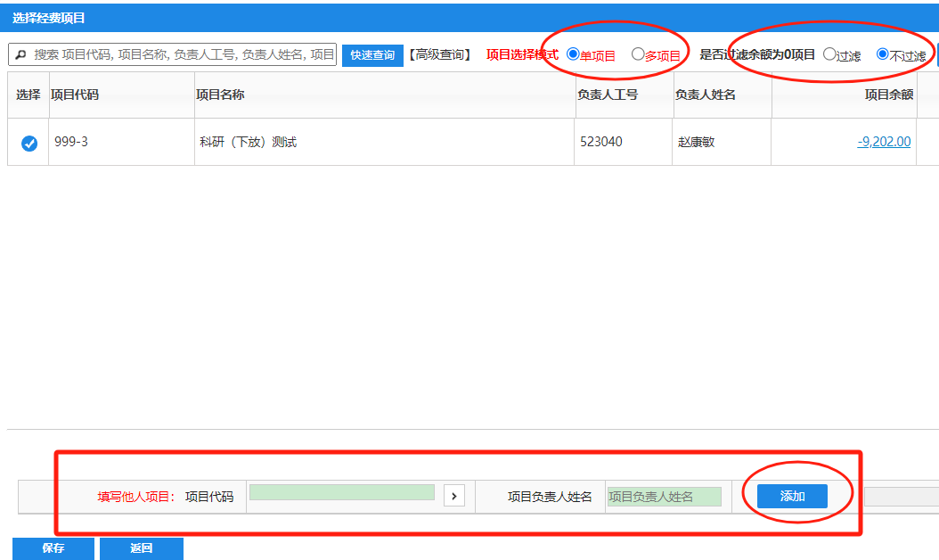
3、填写报销单中，“经费项目”时，项目代码为空白，搜索框也搜索不到？

Slide 21
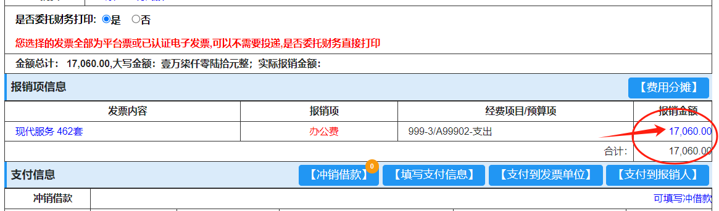
4、实际付款金额小于票面金额，实际支付时有优惠，怎么办？

Slide 22
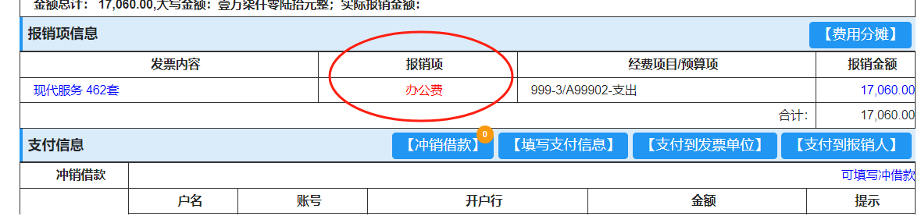
5、报销项如何选择？
为简化报账，目前根据系统自动识别即可，
实际财务入账时再根据发票内容调整支出经济科目。

Slide 23
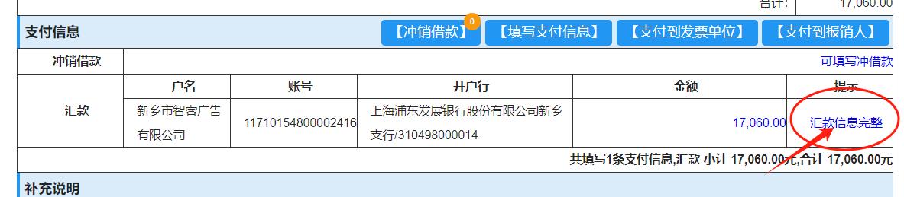
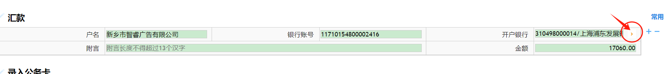
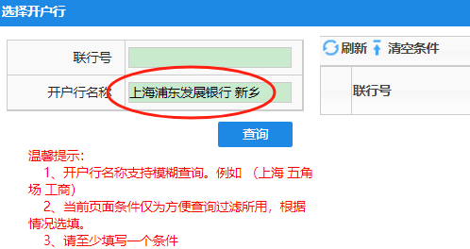
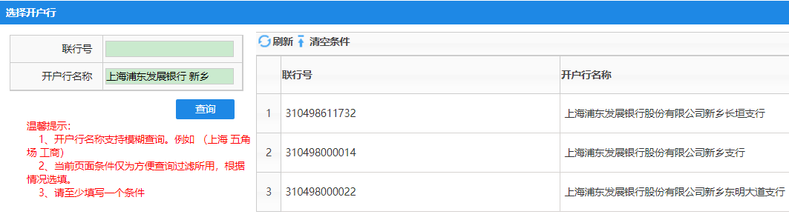
6、汇款一直提醒“汇款信息不完整”，怎么办？
注意，一定要认真核对汇款信息，系统会自动识别发票上的收款账户自动填入，如果您是刷的公务卡，请一定将“汇款”处用“—”减号减掉，然后在“录入公务卡”处录入。

Slide 24
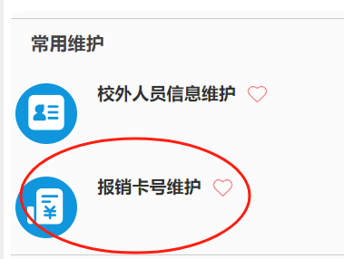
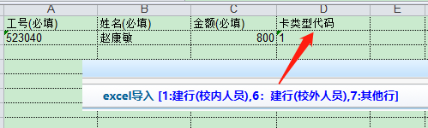
7、录入“公务卡”时，填入工号，公务卡不能自动调入如何解决？
让公务卡本人在“常用维护”——“报销卡号维护”进行维护；
或者在“河南师范大学财务处”微信公众号，往期回顾，找“银行卡修改攻略”，在老预约系统进行维护。
此两种方法都试了，但是还不行，请联系出纳科3328852，在出纳科无现金系统进行修改。

Slide 25
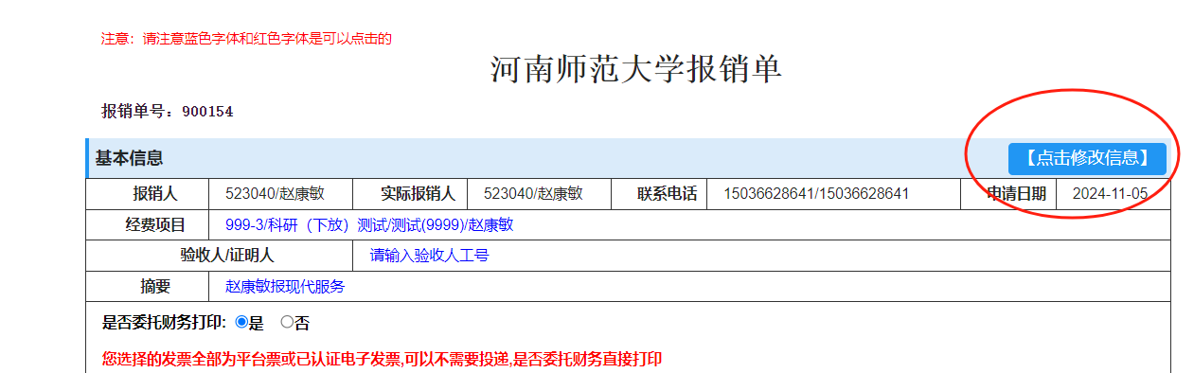
8、报销时一直提醒报销人，缺少手机号？
答：请在报销单右上角，点击“修改报销信息”，输入手机号码即可。

Slide 26
9、其他类报销问题
9-1、酬金申报时，学生卡号调不出来？
答：让学生本人在“河南师范大学财务处”微信公众号，往期回顾，找“银行卡修改攻略”，在老预约系统进行维护。
9-2、给校外专家发酬金，怎么办？
答：请先在“常用维护”——“校外人员信息维护”处进行新增或者修改！由于全国纳税要求，校外专家必须维护手机号才可以。（1：建行校内人员；6：建行校外人员；7：其他行）
9-3、差旅报销时住宿费识别不对、或者修改补贴为0，则住宿费自动也为0，如何解决？
答：请修改补充录入行程，必须为“新乡出发——最终回到新乡”，行程才算完整。
差旅住宿费最高限额的逻辑为补贴天数减去1然后乘以对应城市的标准，所以不要修改补贴为0，若不需要补贴，请在差旅审批表或差旅报销单上备注清楚，我们会相应核减。
差旅报销时，请一定按照是否租车出行、是否参加会议、是否食宿自理。是外来的竞争性科研选择住宿包干、或者住宿实报实销，请一定认真选择。
差旅费需要逐笔录入公务卡刷卡时间和刷卡金额、差旅补助填入转卡。
酬金申报，摘要应该规范，“某某某等几人领什么事项的劳务费”，并且别忘记通过附件形式上传加盖公章的工作量说明（表明时间、地点、时长、工作内容、参加人员、工作结果等关键信息）。

Slide 27

10、专家讲学、会议或者培训业务如何报账？
专家食、宿等公司开的发票（含对公转账或者刷公务卡结算的），请选择“日常报销（非委托打印）”进行预约。
会议和培训里只要不超过5万的多张发票可以合并到一张单子进行预约，合计超5万的，请合理分拆（因为会议/培训预决算表校领导已总体线下签过字了）。
专家劳务，请通过“酬金申报（非委托打印）进行预约”。
专家的火车票、机票等，请通过“非识别票据（非委托打印）”进行预约，差旅费填一个总数，火车票等以附件形式上传即可。千万不要预约国内差旅。
请打包一次性报销。分拆我们会拒绝报账！

Slide 28
汇报完毕 敬请批评指正
财务处：赵康敏
2024年11月26日

